Slide 1
Повышение эффективности управления инвестиционным процессом ПАО «Россети Волга»
Слушатель программы:
Макаров Максим Андреевич
Руководитель:
Пахновская Наталья Михайловна,
Доцент кафедры финансов, кандидат экономических наук
Октябрь 2024 I Оренбург

Slide 2
Цель и задачи проекта
Цель:
исследование управления инвестиционным процессом на предприятии, определение места закупочных процедур в инвестиционной программе и разработка практических рекомендаций совершенствования управления закупочным процессом в организации.
Исходя из цели выпускной квалификационной работы, поставлены следующие задачи:
– изучить теоретические аспекты управления инвестиционным процессом на предприятии;
– провести оценку управления инвестиционным процессом на предприятии ПАО «Россети Волга»;
– изучить место закупочного процесса в инвестиционной программе предприятия;
– разработать практические рекомендации по совершенствованию управления закупочным процессом на предприятии.

Slide 3
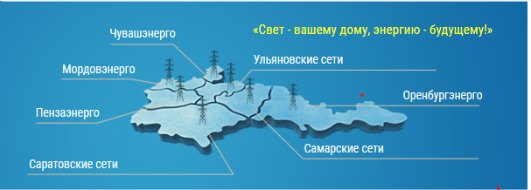
НЕМНОГО О КОМПАНИИ
30 июня 2008 года в результате реорганизации ОАО РАО «ЕЭС России» было создано ОАО «Холдинг МРСК» - общество, объединяющее межрегиональные распределительные сетевые компании.
В настоящее время Холдинг переименован в ПАО «Россети» и объединяет дочерние электросетевые компании , в т. ч. ПАО «Россети Волга», являясь также основным инвестором данных дочерних компаний
Филиал «Оренбургэнерго» - является одним из 7 филиалов ПАО «Россети Волга».
2008
ГОД ОСНОВАНИЯ
ХОЛДИНГ
МРСК
Миссия компании - эффективное использование распределительно-сетевых активов компании, поддержание их надежности и привлечение инвестиционных ресурсов на благо каждого акционера и Общества в целом.

Slide 4
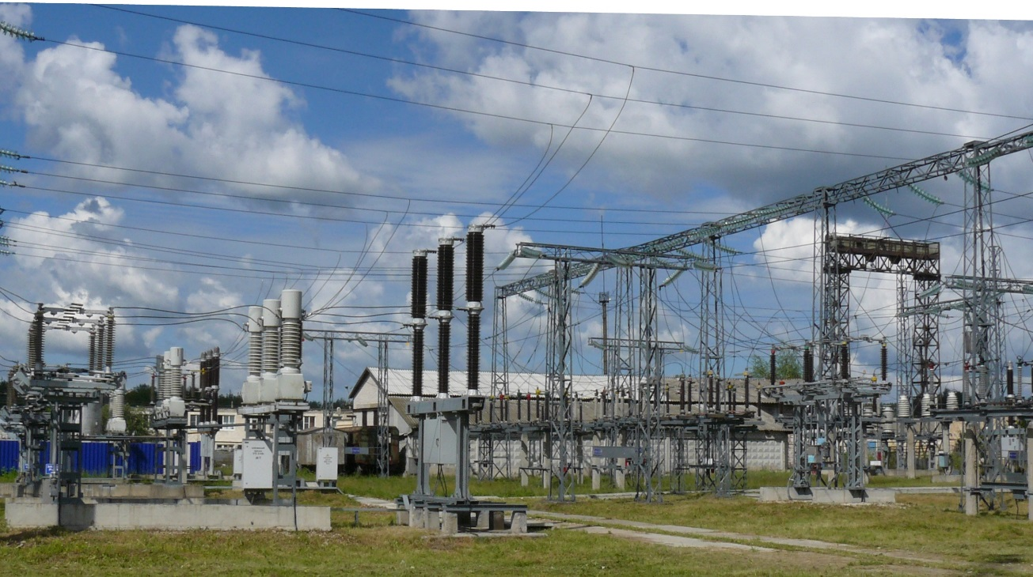
ЭЛЕКТРОСЕТЕВАЯ КОМПАНИЯ «РОССЕТИ ВОЛГА»
Электросетевая компания осуществляет:
снабжение потребителей электроэнергией;
техническое подключение новых клиентов к сети.
7 регионов
обслуживает компания
12 млн. человек
количество потребителей
> 22 тыс. человек
количество работников

Slide 5
Инвестиционная программа ПАО «Россети волга»
Инвестиционная программа ПАО «Россети Волга» утверждается генеральным директором и размещается на официальном сайте компании: https://www.rossetivolga.ru
7,6 млрд. руб.
без НДС
Всего инвестиции по плану инвестиционной программы

Slide 6
Этапы оформления и реализации проекта в рамках инвестиционной программы
Оформление проекта
На данном этапе:
-Оформляется смета проекта;
- Подготавливается вся организационная документация по проекту;
- Определяется потребность в материалах и оборудовании для реализации проекта
Анализ производственных ресурсов для реализации проекта
На данном этапе:
- Проводится анализ производственных ресурсов компании на предмет достаточности для реализации проекта;
- Исходя из результатов принимается решение о способе реализации проекта:
- собственными силами;
- подрядным способом «под ключ»;
- собственными силами с привлечением подрядных организаций.
Реализация проекта
На данном этапе:
- Реализуются закупочные процедуры материалов (при необходимости);
- Реализуются закупочные процедуры услуг подрядчиков (при необходимости);
- Проводятся работы в соответствии с ранее разработанными сметами проекта
Завершение проекта
На данном этапе:
- Оформляются и согласовываются необходимые закрывающиеся документы, подтверждающие факт выполнения работ и закупки материалов/услуг;
- Принимается выполненная работа у подрядчика (при необходимости).

Slide 7
Этапы оформления и реализации проекта в рамках инвестиционной программы

Slide 8
Закупочная процедура материалов, как стадия реализации проекта в рамках инвестиционной программы
Создание заявки на закупку ТМЦ
Согласование заявки на закупку на уровне филиала
(1 рабочий день)
Согласование заявки на закупку на уровне исполнительного аппарата ПАО "Россети Волга"
(от 4-х до 7 рабочих дней)
Создание лота
Согласование лота на уровне филиала
(от 1-го до 2-х рабочих дней)
Согласование лота на уровне исполнительного аппарата ПАО "Россети Волга"
(от 5-ти рабочих дней до 10 рабочих дней)
Проведение торгов:
- в ПО (2 недели);
- на уровне филиала (3 недели);
- на уровне ИА "Россети Волга" (до 60 рабочих дней)
Подведение итогов закупки, проведение экспертизы, подписание аналитической записки
(до 7-ми рабочих дней)
Оформление договора с победителей торгов
(от 10-ти до 20-ти рабочих дней)
Схематичное изображение этапов закупочной процедуры материалов
Основные проблемы закупочной процедуры материалов:
многоэтапность процесса согласования;
длительные сроки проведения процедуры закупки и оформления договора с поставщиком;
завышенные цены на материалы в установленной номеклатуре, определяемой уже заключенными рамочными договорами, что не позволяет быть конкурентноспособном на рынке.

Slide 9
решения по оптимизации процесса закупки материалов, предлагаемые в проекте
1) Дать возможность филиалам самостоятельно формировать цену на материалы, исходя из коммерческих предложений территориальных поставщиков
№ п/п | Наименование материала | Среднерыночная стоимость | Цена по рамочным договора ПАО «Россети Волга»
1 | Зажим плашечный соединительный ПА 3-2 | 138,40 | 209,30
2 | Траверса ТМ-12 | 6012,00 | 8998,00
3 | Кронштейн РА4 | 148,06 | 430,00
4 | Изолятор штыревой ШФ-20Г (ШС-20Г) | 776,80 | 1250,00
По итогам сравнения цена по рамочным договорам превышает среднерыночную в среднем в 1,5 – 1,8 раза. Таким образом, использовав среднерыночную стоимость, можно добиться снижения стоимости проекта инвестиционной программы.

Slide 10
Предложения по оптимизации процесса закупки материалов
2) Изменение процедуры согласования закупочной документации
Создание заявки на закупку ТМЦ
Согласование заявки на закупку на уровне филиала
(1 рабочий день)
Создание лота
Согласование лота на уровне филиала
(от 1-го до 2-х рабочих дней)
Согласование лота на уровне исполнительного аппарата ПАО "Россети Волга"
(от 5-ти рабочих дней до 10 рабочих дней)
Проведение торгов:
- в ПО (2 недели);
- на уровне филиала (3 недели).
Подведение итогов закупки, проведение экспертизы, подписание аналитической записки
(до 7-ми рабочих дней)
Оформление договора с победителей торгов
(от 10-ти до 20-ти рабочих дней)
Исключение одного этапа схемы (согласование заявки на закупку на уровне исполнительного аппарата ПАО «Россети Волга») и передача полномочий по проведению торгов на уровень филиалов значительно сокращает (примерно на месяц) время проведения закупочной процедуры, и соответственно время на реализацию проекта.

Slide 11
Предложения по оптимизации процесса закупки материалов
3) Заключение рамочных договоров с территориальными поставщиками на уровне филиалов
Передача прав заключения рамочных договоров на поставку материалов на уровень филиалов позволит:
Сократить время и затраты на доставку материалов, что снизит стоимость материала;
Расширить номенклатуру материалов, поставляемых по рамочным договорам;
Поддержать бизнес в территориях, не зацикливаясь на крупных поставщиках.

Slide 12
Предложения по оптимизации процесса закупки материалов
1) Дать возможность филиалам самостоятельно формировать цену на материалы, исходя из коммерческих предложений территориальных поставщиков
Наименование затрат | Стоимость до изменений, млн. руб. | Стоимость после изменений, млн. руб.
Стоимость проекта | 7,083 | 7,083
Стоимость материалов | 5,18 | 3
Стоимость работ | 1,9 | 1,9
Высвобождаемые средства/ прибыль компании (при реализации доходного договора) | 0,0 | 2,183
Сравнение проекта по капитальному ремонту выключателей 110 кВ МКП-110 при использовании существующих цен из рамочных договоров и при использовании цен из коммерческих предложений Оренбургских поставщиков

Slide 13
БЛАГОДАРЮ ЗА ВНИМАНИЕ

